Slide 1
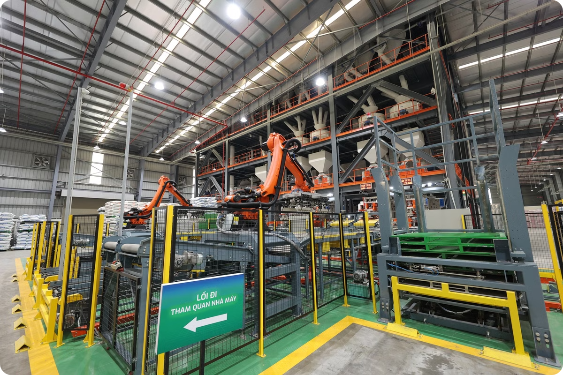


An toàn lao động trong
Sản Xuất Inox
Bản quyền thuộc An Toàn Nam Việt

Slide 2

Tình hình tai nạn lao động 6 tháng đầu năm 2024
1
Số vụ tai nạn
3.201 vụ, giảm 7,09% so với cùng kỳ năm 2023.
2
Số người bị nạn
3.065 người, giảm 6,04% so với cùng kỳ năm 2023.
3
Số vụ chết người
320 vụ, giảm 7,25% so với cùng kỳ năm 2023.

Slide 3
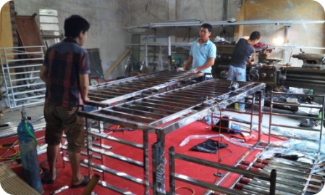
Tai nạn lao động trong nhà máy sản xuất inox
Tự ý tháo lắp thiết bị
1
Công nhân bị thương do tháo lắp máy cắt inox khi chưa ngắt điện.
2
Rơi vật liệu
Tấm inox rơi khi di chuyển, gây chấn thương cho công nhân.
Bỏng do tiếp xúc kim loại nóng
3
Công nhân bị bỏng nặng khi chạm vào bề mặt inox nóng.

Slide 4
An toàn lao động khi cắt định hình inox
Đặc điểm công việc
Nguy cơ tai nạn
Biện pháp phòng tránh
Cắt inox thành kích thước cụ thể bằng máy cắt chuyên dụng.
Vết cắt, thương tích do tiếp xúc với lưỡi cắt sắc bén.
Sử dụng thiết bị bảo hộ, tuân thủ quy trình vận hành an toàn.

Slide 5
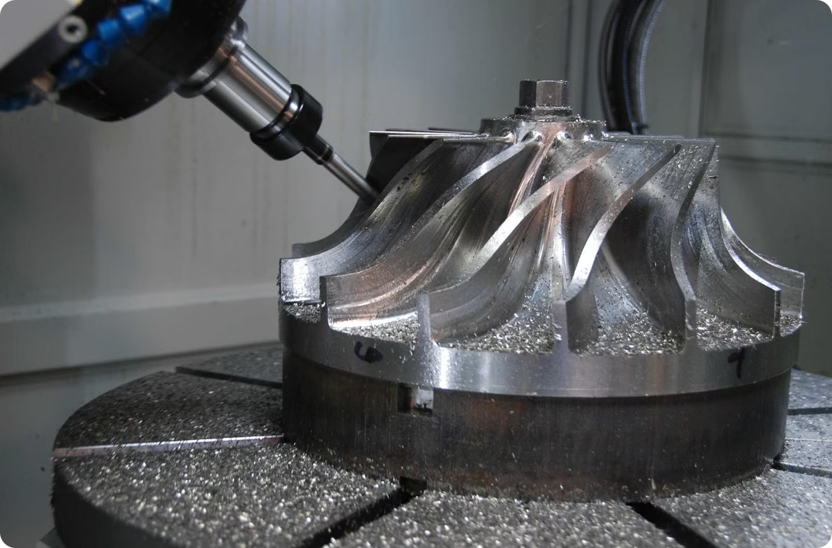
An toàn lao động khi gia công CNC inox
Đặc điểm công việc
Sử dụng máy CNC để khoan, tiện, tạo hình chi tiết inox chính xác.
Nguy cơ tai nạn
Kẹt tay vào máy, bị cắt do mảnh vụn kim loại bay ra.
Biện pháp phòng tránh
Đào tạo kỹ thuật vận hành, bảo trì máy móc thường xuyên.

Slide 6

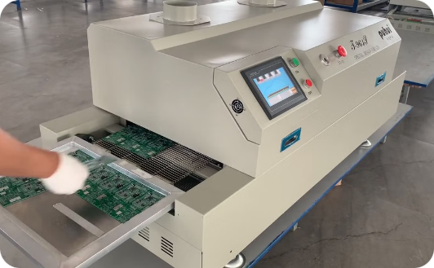
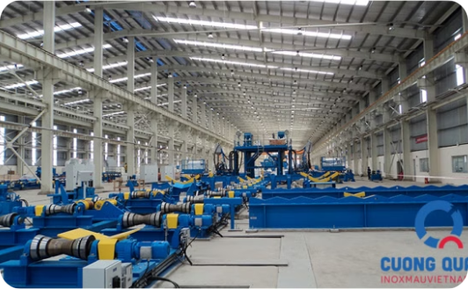
An toàn lao động khi hàn inox
Thiết bị bảo hộ
Môi trường làm việc
Kiểm tra thiết bị
Mặt nạ hàn, găng tay chống cháy, quần áo bảo hộ chuyên dụng.
Thông gió tốt, tránh khói và khí độc từ quá trình hàn.
Bảo trì máy hàn, kiểm tra dây điện và các kết nối thường xuyên.

Slide 7

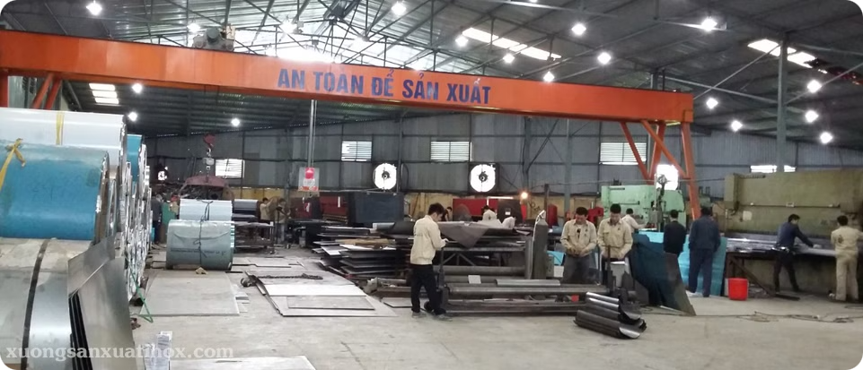


An toàn lao động khi
đánh bóng inox
Bảo vệ hô hấp
Đeo khẩu trang chống bụi để tránh hít phải bụi kim loại.
Bảo vệ tay
Sử dụng găng tay chống cắt và chống trượt khi đánh bóng.
Bảo vệ mắt
Đeo kính bảo hộ để tránh mảnh vụn bay vào mắt.

Slide 8

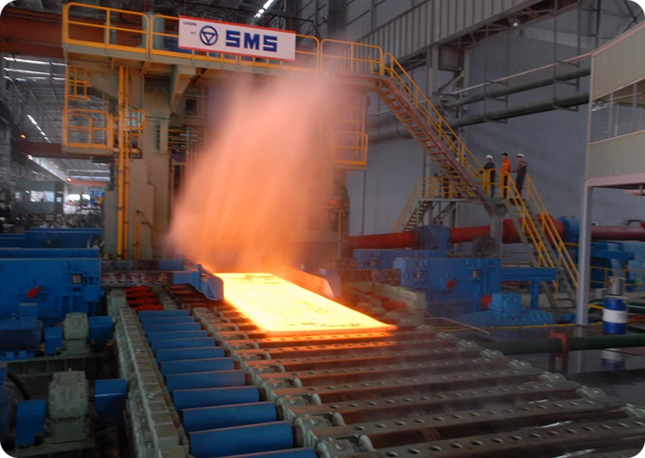


An toàn lao động khi
nung nóng inox
Kiểm tra thiết bị
Đảm bảo lò nung hoạt động tốt, không rò rỉ nhiệt.
Sử dụng bảo hộ
Mặc quần áo chống cháy, đeo găng tay chịu nhiệt.
Quy trình an toàn
Tuân thủ quy trình vận hành lò nung, tránh tiếp xúc trực tiếp.

Slide 9
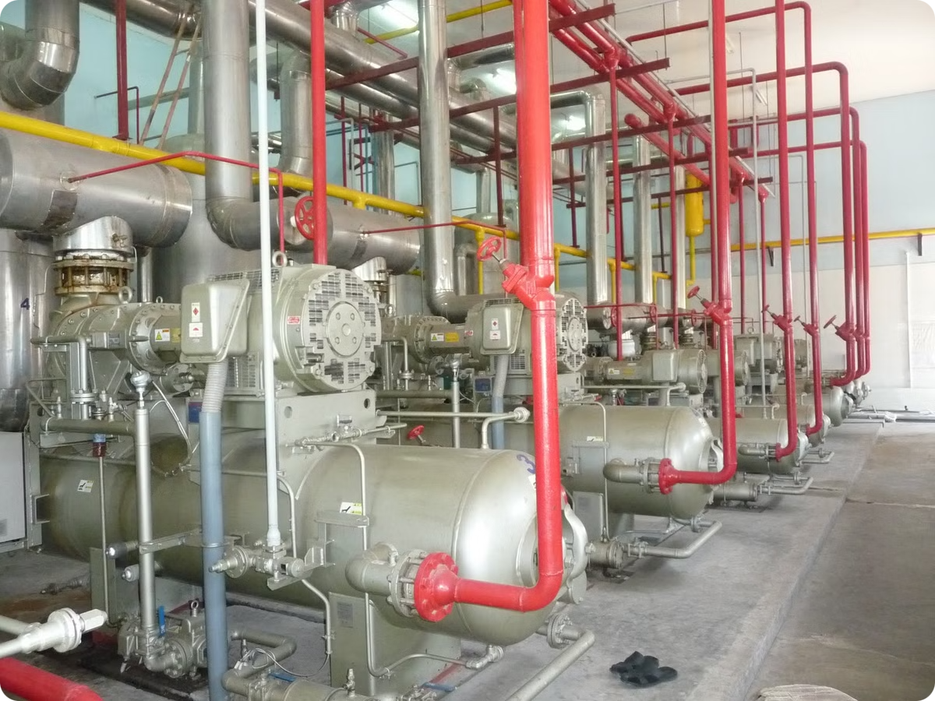
An toàn lao động khi
làm lạnh inox
Nguy cơ
Biện pháp phòng tránh
Bỏng lạnh
Sử dụng găng tay chống lạnh
Trượt ngã
Giữ sàn khô ráo, đi giày chống trượt
Ngạt thở
Đảm bảo thông gió tốt khu vực làm việc

Slide 10

Xử lý tình huống khẩn cấp
1
Ngừng hoạt động
Dừng ngay thiết bị và ngắt nguồn điện khi có sự cố.
2
Sơ cứu
Thực hiện sơ cứu ban đầu cho nạn nhân nếu cần.
3
Gọi cứu thương
Liên hệ ngay với đội y tế hoặc cấp cứu nếu tình trạng nghiêm trọng.
4
Báo cáo
Thông báo cho quản lý và lập báo cáo chi tiết về sự cố.

Slide 11
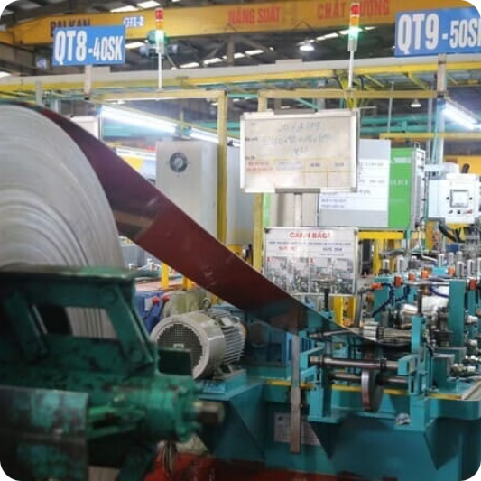
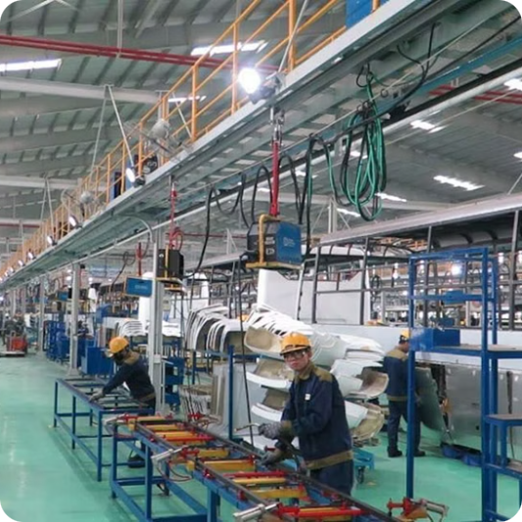
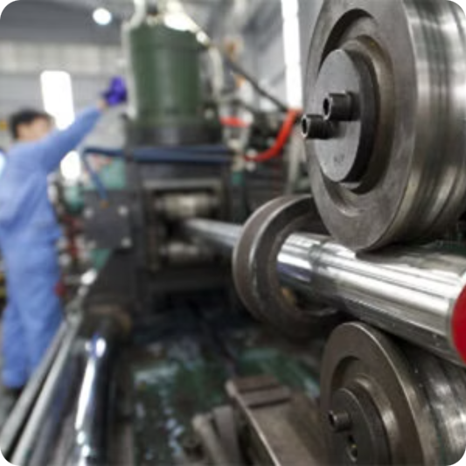
Tham khảo thêm
Bài kiểm tra ATLD nhóm 3
Bảng báo giá DV huấn luyện ATLD
Tải về tài liệu (download)
Trắc nghiệm an toàn lao động nhóm 3
Xem chi tiết
Download tài liệu huấn luyện an toàn lao động sản xuất inox

